Slide 1





DẤU ẤN LỊCH SỬ
HỆ THỐNG NHẬN DIỆN HIỆN VẬT BẢO TẢNG BẰNG TRÍ TUỆ NHÂN TẠO
Sản phẩm: DiSản_Lens | Học sinh: Cáp Hoàng Dũng – 8A2 | GVHD: Cô Lê Thị Phương

Slide 2





VẤN ĐỀ THỰC TẾ
  Không biết tên hiện vật: Khách tham quan thường không nhận ra tên hay xuất xứ của hiện vật khi đứng trước trưng bày.
  Bảng thuyết minh khó đọc / ít tương tác: Chữ nhỏ, đông người, thiếu sáng – khó tiếp cận thông tin tại chỗ.
  Dễ quên thông tin sau khi rời bảo tàng: Không có công cụ lưu lại hay tra cứu lại nội dung đã xem – thông tin bị mất sau chuyến thăm.
  Cần một giải pháp cá nhân hóa, trực quan và dễ tiếp cận hơn.

Slide 3



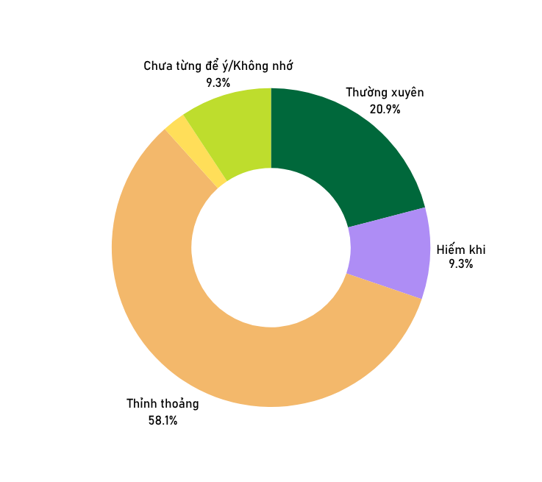
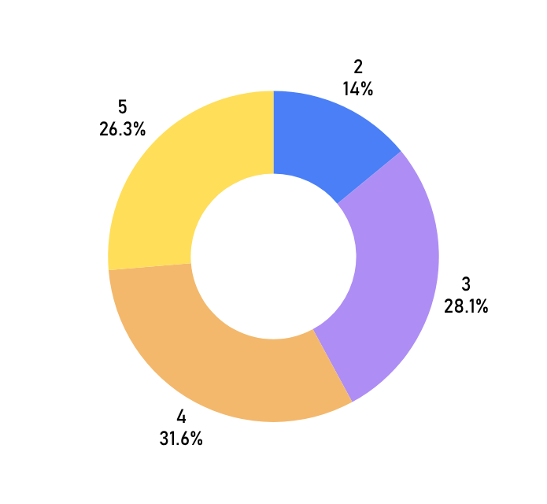




MINH CHỨNG KHẢO SÁT
58,1% thỉnh thoảng quên thông tin hiện vật
sau khi rời bảo tàng
57,9% quan tâm lịch sử – văn hóa ở mức 4–5/5

Slide 4


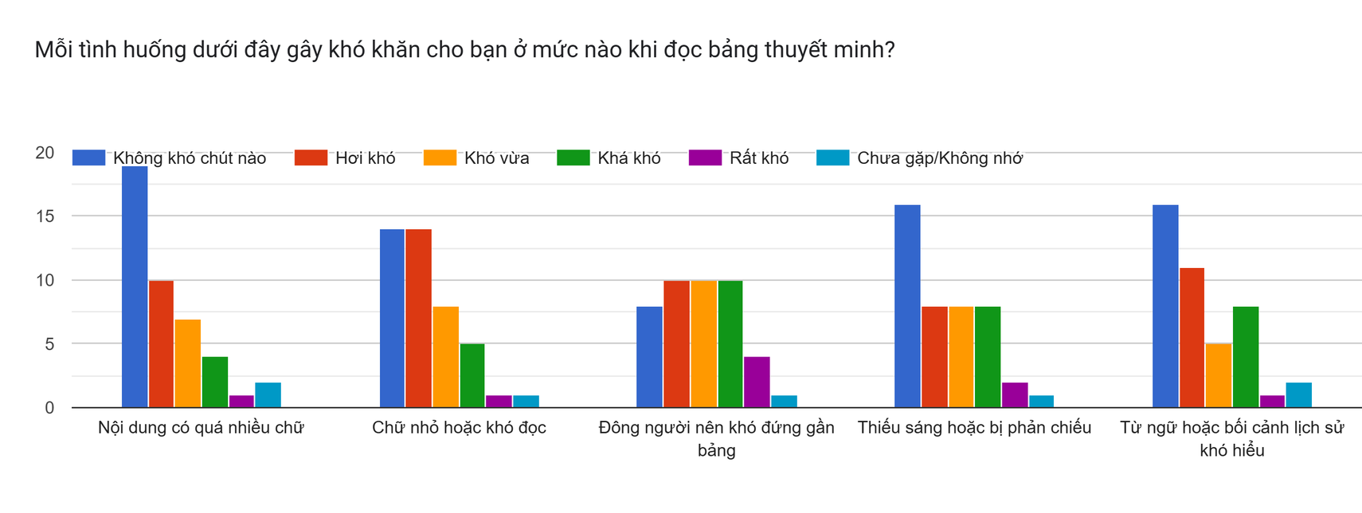


KHÓ KHĂN KHI ĐỌC BẢNG THUYẾT MINH
→ Cần cách tiếp cận thông tin cá nhân hóa và trực quan hơn.

Slide 5



CÂU HỎI NGHIÊN CỨU & MỤC TIÊU
❓ Câu hỏi nghiên cứu
  Xây dựng truy xuất RAG, website, dữ liệu hình ảnh hiện vật, cơ chế nhận diện;
  Tạo các hình thức trình bày thông tin;
  Thử nghiệm hệ thống.
  Xác lập bộ chỉ số đánh giá gồm Accuracy Top-1, Accuracy Top-3, tỉ lệ từ chối đúng đối với ảnh không phù hợp, thời gian phản hồi trung bình và điểm hài lòng của người dùng.
  Xây dựng hướng dẫn sử dụng và khuyến cáo rằng kết quả AI là công cụ hỗ trợ; thông tin quan trọng phải được đối chiếu với nguồn của bảo tàng.
🎯 Mục tiêu dự án
  Có thể nhận diện hiện vật bảo tàng từ ảnh người dùng chụp bằng cách nào?
  Làm thế nào xử lý trường hợp kết quả nhận diện chưa đủ tin cậy?
  Làm thế nào truy xuất thông tin lịch sử phù hợp và hạn chế việc AI tạo thông tin ngoài nguồn?
  Làm thế nào trình bày thông tin để người dùng vừa có thể xem nhanh vừa có thể tìm hiểu sâu?
  Hệ thống đạt kết quả như thế nào về độ chính xác Top-1, Top-3, thời gian phản hồi và mức độ hài lòng của người dùng trong điều kiện thử nghiệm?

Slide 6




DỮ LIỆU DỰ ÁN
970
583
Ảnh JPG
Tệp JSON
Nguồn ảnh hiện vật bảo tàng dùng để nhận diện hình ảnh. Mỗi ảnh được đặt tên theo mã định danh hiện vật (Artifact ID) để lập chỉ mục và đối chiếu trong Vector Store.
Dữ liệu thông tin lịch sử định dạng JSON (UTF-8 hợp lệ). Không trùng id / slug / filename. Hai luồng hội tụ tại: Mã định danh hiện vật – Artifact ID.

Slide 7
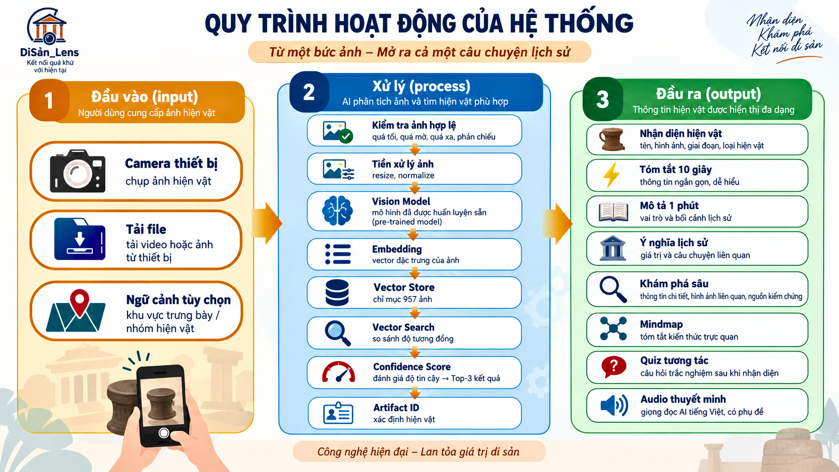
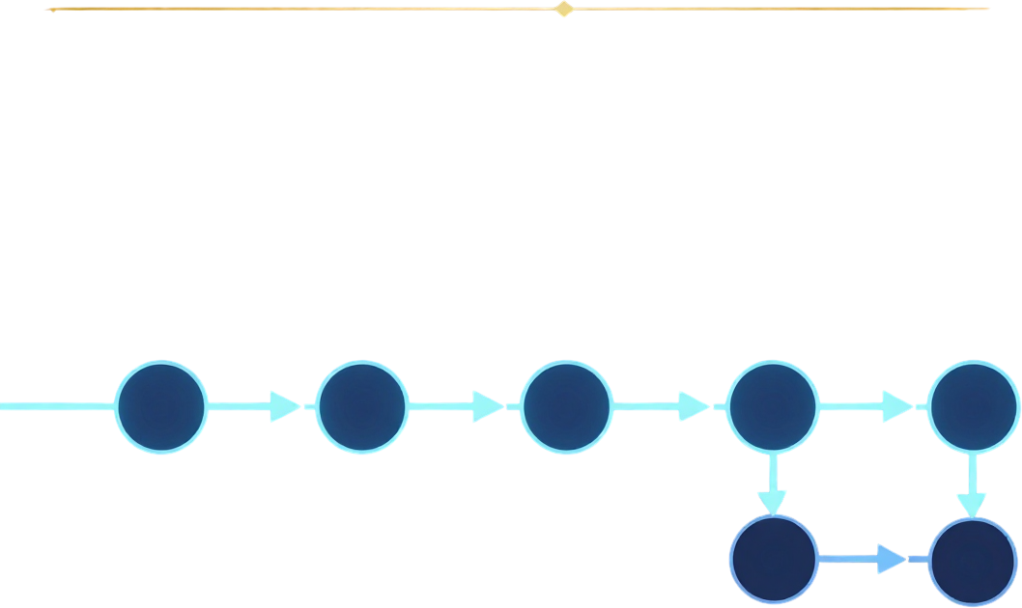

Slide 8


CÔNG CỤ AI & CÁCH THỰC HIỆN
Công cụ AI:
Phương pháp sử dụng:
Cách thực hiện:
  Chatgpt
  Codex
  Gợi ý mô tả hiện vật, mindmap, quizz
  Hỗ trợ xây dựng prompt rõ ràng
  Hỗ trợ xây dựng cấu trúc hình ảnh
  Hỗ trợ chỉnh sửa mã code
  Bước 1: Xác định vấn đề và yêu cầu hệ thống.
  Bước 2: Thu thập và chuẩn hóa hình ảnh + dữ liệu lịch sử.
  Bước 3: Thiết kế cơ chế nhận diện ảnh.
  Bước 4: Xây dựng Vector Store và tìm kiếm tương đồng.
  Bước 5: Xây dựng Confidence Engine và Top-3.
  Bước 6: Kết nối RAG và thiết kế website DiSản_Lens.
  Bước 7: Thử nghiệm → ghi nhận lỗi → điều chỉnh.

Slide 9
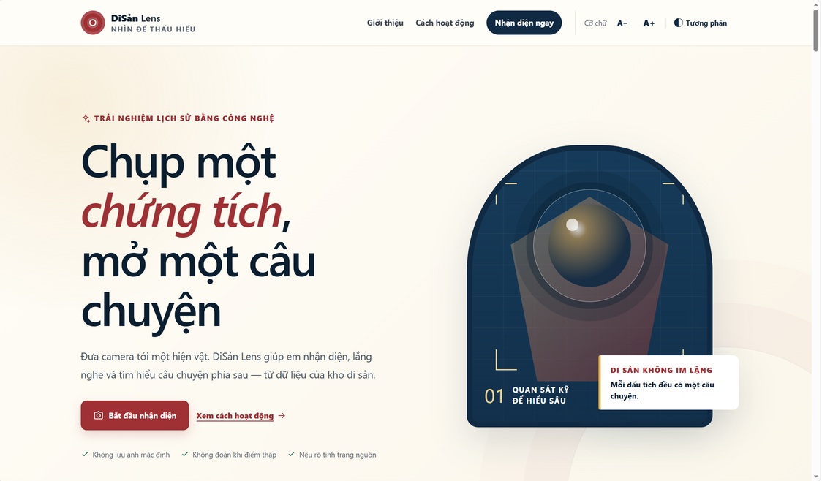
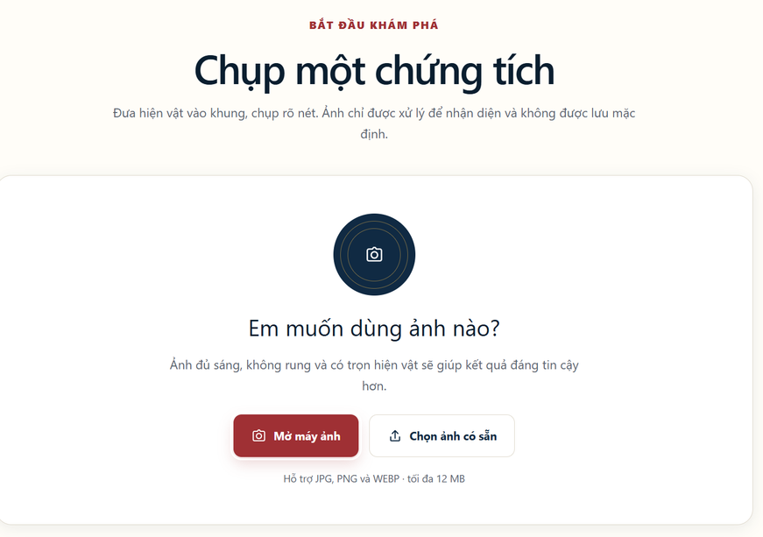
CÁCH THỰC HIỆN
Bước 1:
Bước 2:
Truy cập website https://disanlens.aiotlab.vn/
Người dùng tải ảnh lên từ thiết bị hoặc chụp trực tiếp bằng camera

Slide 10
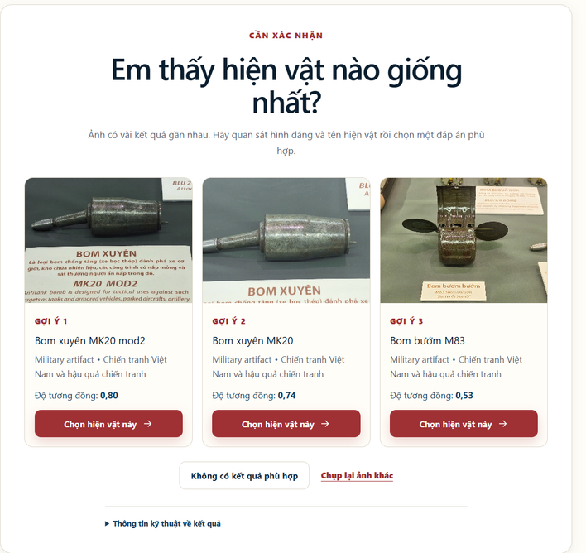
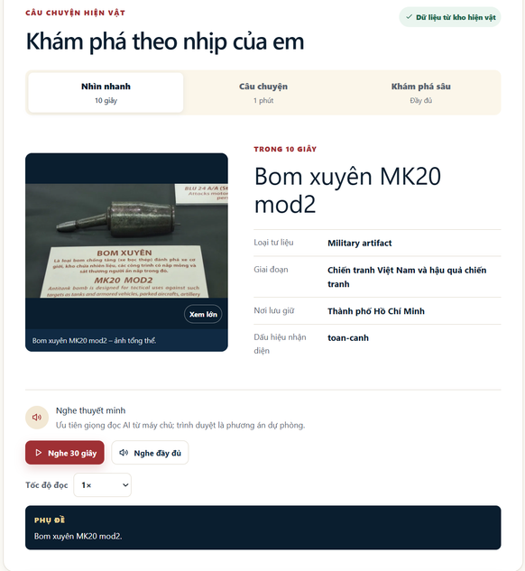
CÁCH THỰC HIỆN
Bước 3:
Bước 4:
Người dùng chọn thông tin theo các bậc thông tin theo nhu cầu (cơ bản, chuyên sâu)
Chọn hình ảnh hiện vật cần tìm hiểu

Slide 11
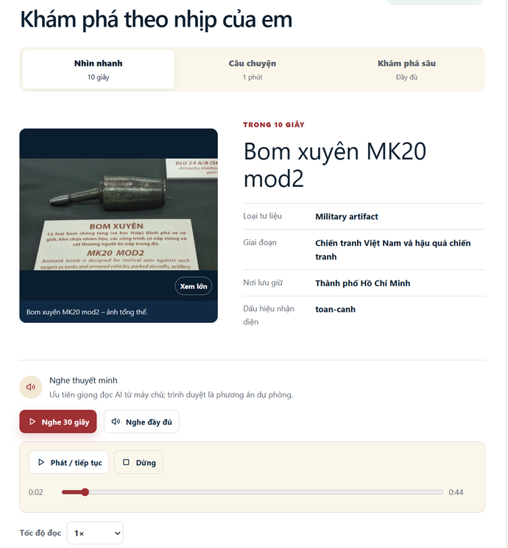
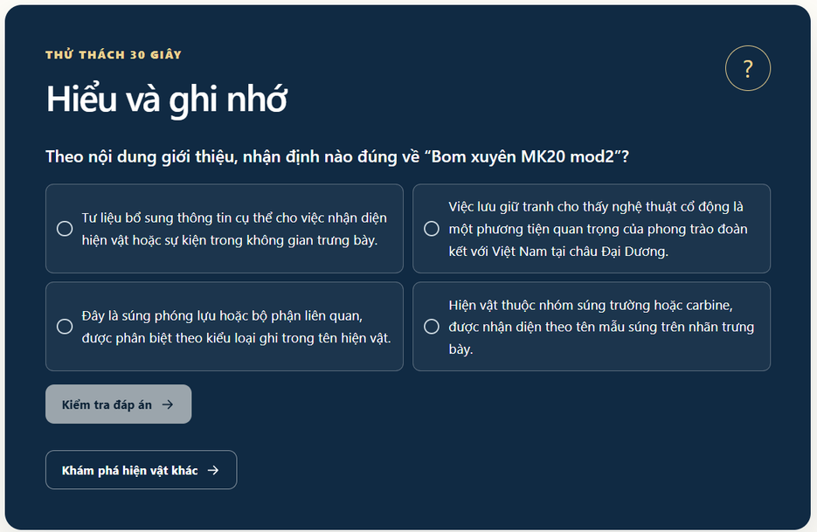
CÁCH THỰC HIỆN
Bước 5:
Bước 6:
Người dùng thực hiện thử thách 30 giây giúp ghi nhớ thông tin hiện vật vừa tìm hiểu
Người dùng có thể nghe thuyết minh về hiện vật theo nhu cầu (cơ bản, đầy đủ)

Slide 12
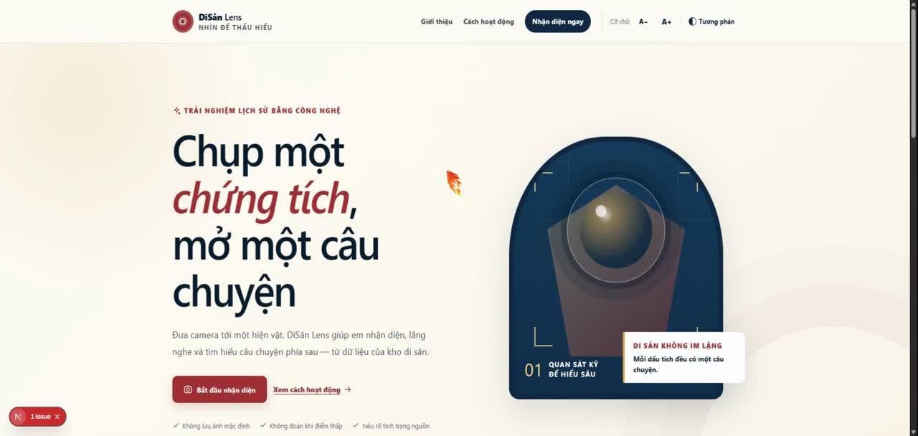
DEMO SẢN PHẨM

Slide 13
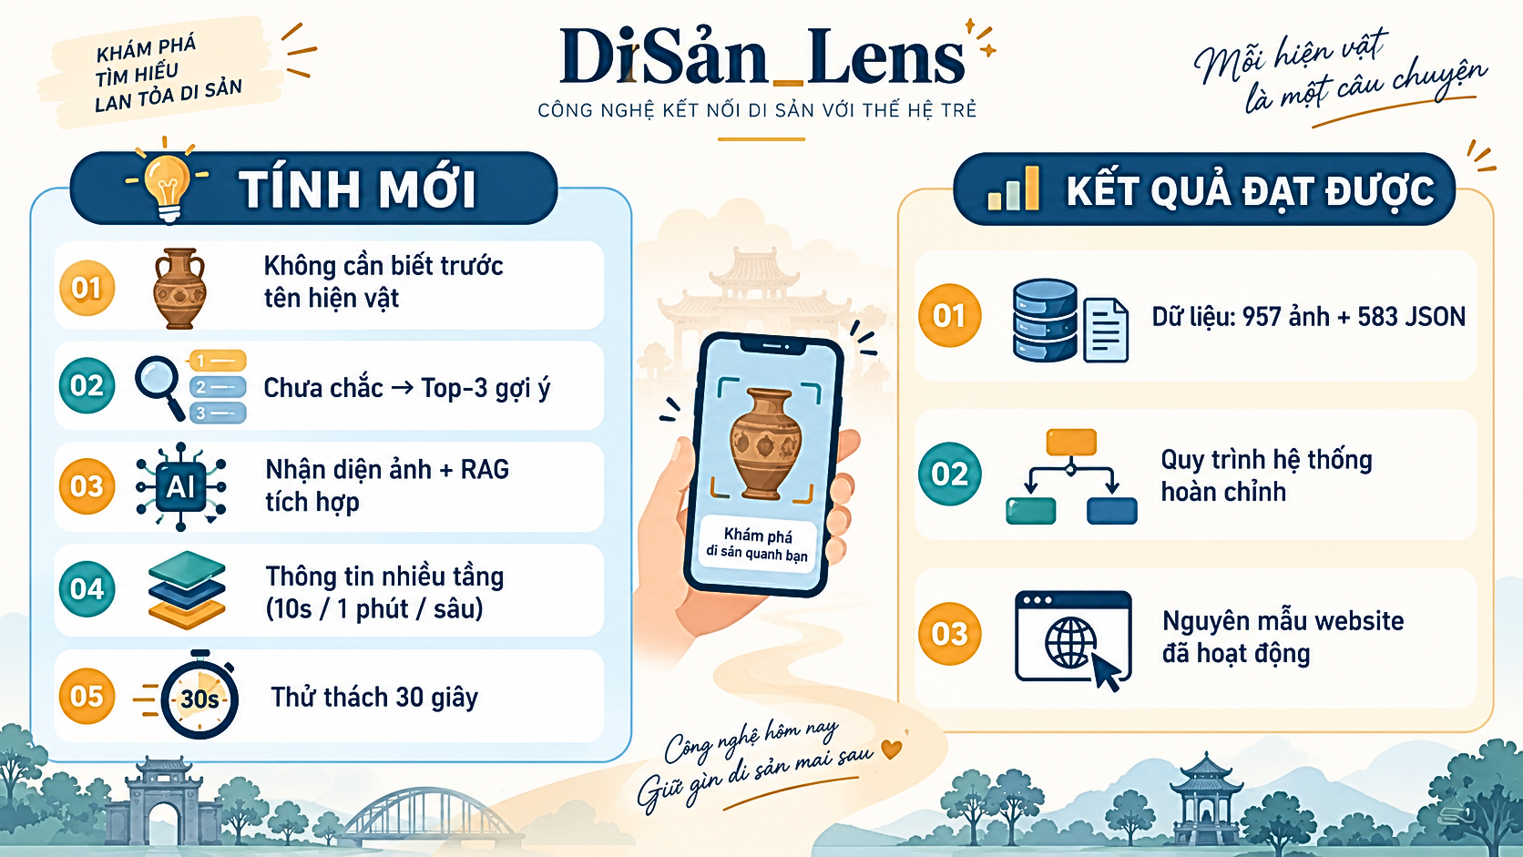




Slide 14




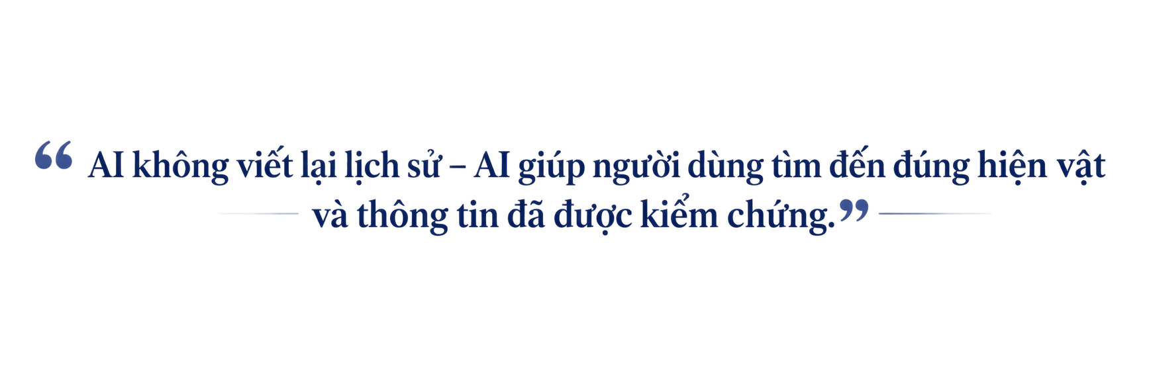

KẾT LUẬN
Hạn chế:
Cần thử nghiệm nhiều điều kiện ảnh khác nhau (góc chụp, ánh sáng, độ phân giải) Cần mở rộng thêm các hình ảnh hiện vật.
Hướng phát triển:
Mở rộng dữ liệu hiện vật; thử nghiệm thực tế với học sinh và người tham quan bảo tàng, áp dụng trong các tiết học lịch sử và giáo dục địa phương.

Slide 15
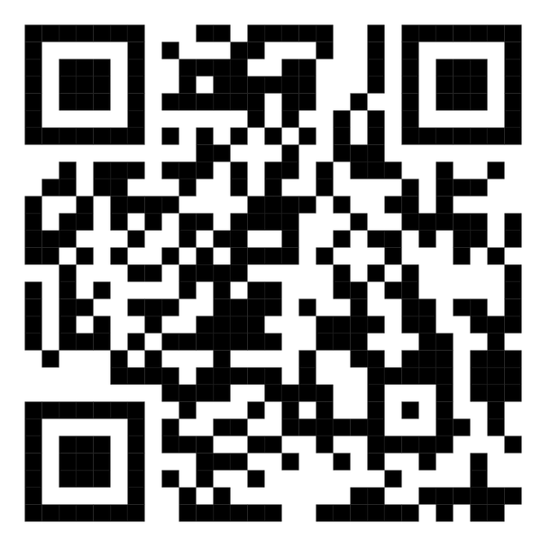
WEBSITE:
disanlens.aiotlab.vn

